Slide 1



UBND PHƯỜNG PHÚC LỢI
TRƯỜNG MẦM NON BAN MAI XANH
Giáo viên: Lê Thị Hiền – Bùi Thị Hoa
Lứa tuổi: 5 – 6 tuổi

Slide 2
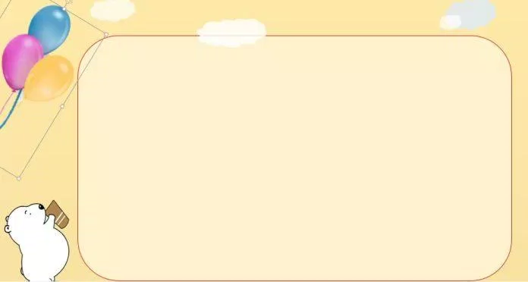
Các con cùng xem tranh với cô nhé!

Slide 3

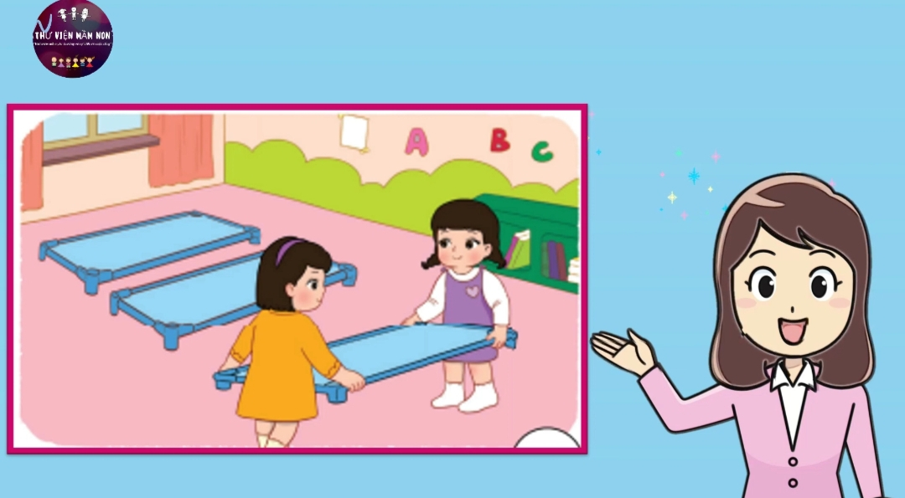

Slide 4
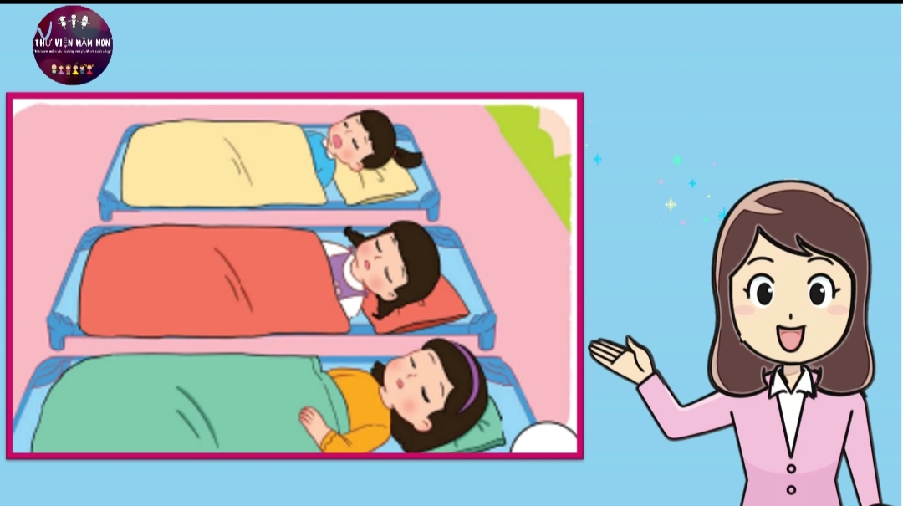


Slide 5
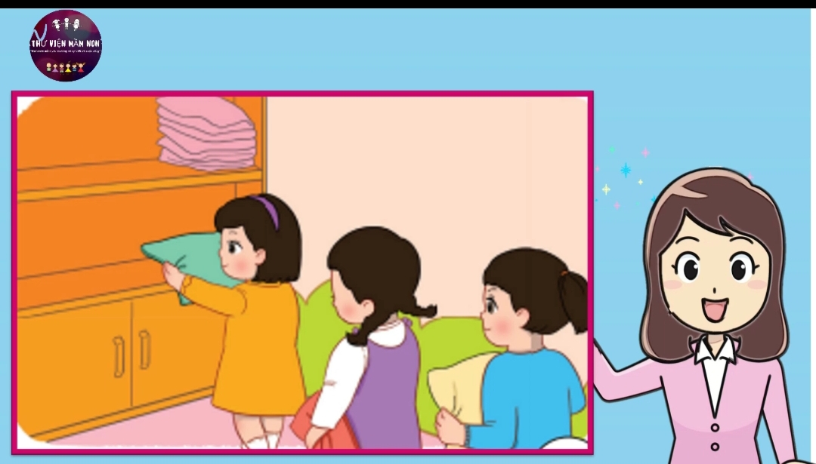

Slide 6
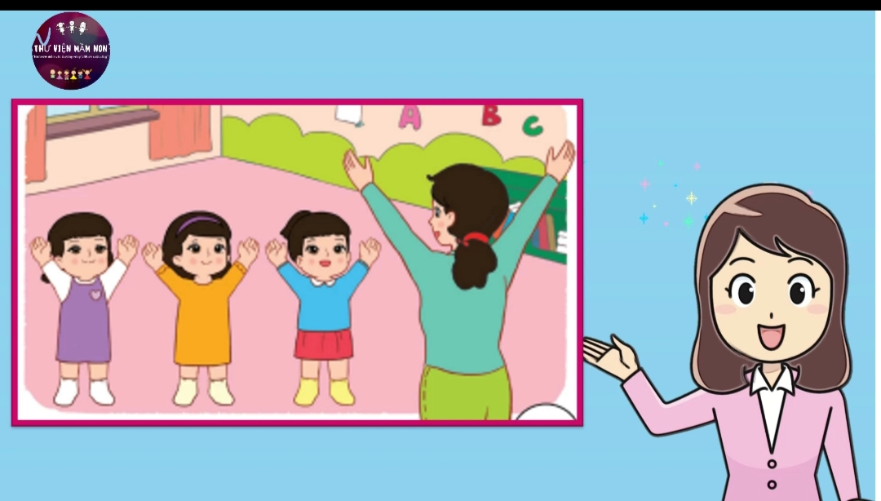

Slide 7



Slide 8


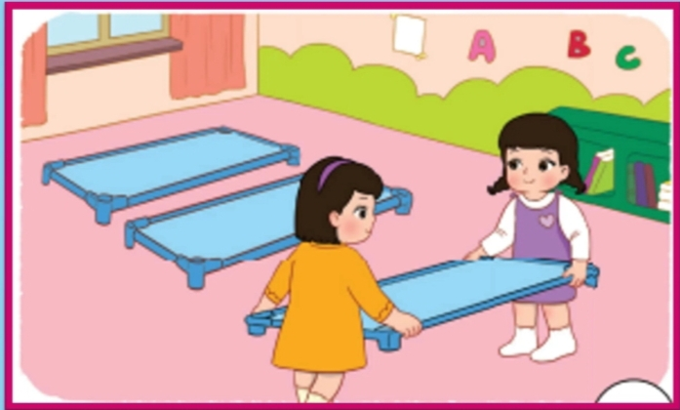
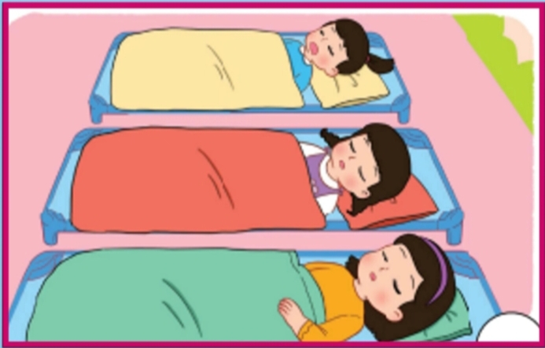


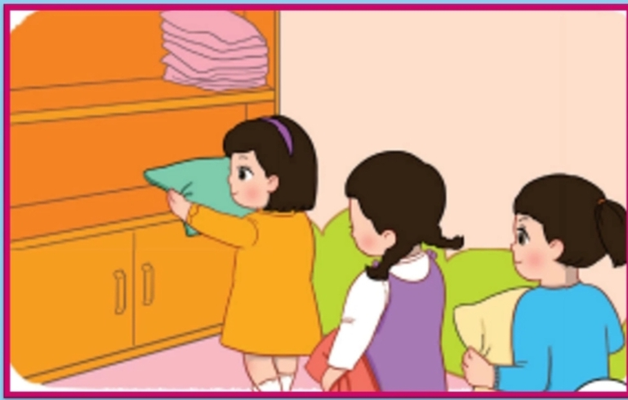
Chuẩn bị ngủ trưa
Ngủ trưa ở lớp
1
2
Thể dục thư giãn
Xếp đồ vào tủ
4
3

Slide 9

Xin chào và hẹn gặp lại các con!

